Slide 1
基于单目相机的定位和轨迹识别系统
06016203 张涵
06016201 候云云
06016202 杨铭

Slide 2
课题简介
01
02
实现思路
关键技术与难点
03
04
课题内容与进度安排

Slide 3
---------------------------------------------------------------------------------------------------------------------
课题简介
---------------------------------------------------------------------------------------------------------------------
本项目旨在根据视觉定位的一般原理，设计一个简单的单目的导航系统，使用者手持手机在场景中行走，根据手机摄像头拍摄的视频，可以计算出手机的摄像头的移动位置和行进方向，由此可以得到使用者在场景中的位置，并且画出使用者的行走轨迹图。由此完成人与电脑的互动。系统的输入为手机端记录的照片，系统的输出为位置坐标和行走轨迹图。
Notes:
http://blog.csdn.net/cyh_24/article/details/51440344

Slide 4
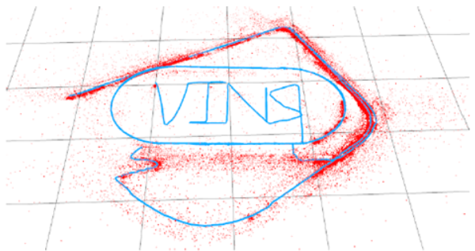
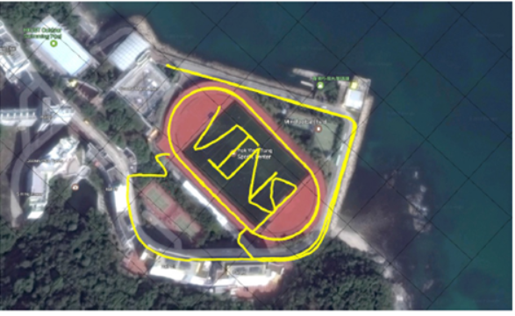
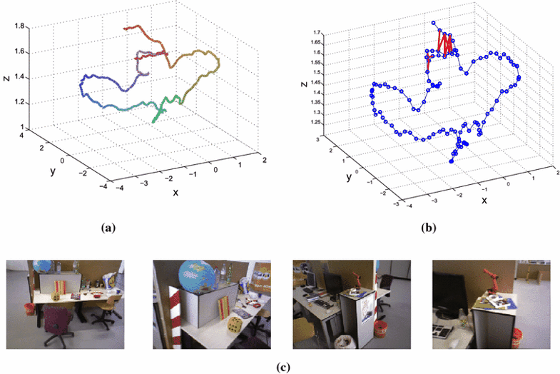
---------------------------------------------------------------------------------------------------------------------
课题背景
---------------------------------------------------------------------------------------------------------------------
Notes:
http://blog.csdn.net/cyh_24/article/details/51440344

Slide 5
---------------------------------------------------------------------------------------------------------------------
实现思路
---------------------------------------------------------------------------------------------------------------------
在连续的两帧之间提取特征点并进行匹配。
根据匹配的特征点求解单应矩阵。
根据矩阵的值对后一帧做透视变换，将其重投影到水平面上。
根据水平面上两帧之间的所有匹配点的x和y方向上的移动量的平均值来计算相机在平面上位移变化大小。
记录下每一帧的位置，在电脑上实时显示出来并绘制轨迹图。
Notes:
http://blog.csdn.net/cyh_24/article/details/51440344

Slide 6
---------------------------------------------------------------------------------------------------------------------
难点与拟解决方案
---------------------------------------------------------------------------------------------------------------------
问题一：处理速度慢，难以满足实时性要求
拟解决方案：进行算法优化，进行高效率匹配和矩阵求解，尽量精简计算过程
问题二：无法获得绝对尺度
拟解决方案：通过一个初始化的问题先自己决定一下尺度，比如开始时规定手持相机走过一米的距离，在此过程中把像素值与绝对尺度联系起来。
Notes:
http://blog.csdn.net/cyh_24/article/details/51440344

Slide 7
---------------------------------------------------------------------------------------------------------------------
课题内容与进度安排
---------------------------------------------------------------------------------------------------------------------
时间 | 内容 | 目标
第2周 | 课题选题、调研 | 确认选题
第3周 | 方案设计 | 完成开题报告
第4周 | Python环境配置及代码框架搭建 | 完成项目模块的划分
第5周 | 完成一个简单版本的代码设计 | 编写只考虑平移时的位置估计代码
第6周 | 编写全部代码 | 将透视变化部分加入
第7周 | 调试与细节修改 | 提高计算效率与准确度
第8周 | 验收、答辩 | 验收通过
Notes:
http://blog.csdn.net/cyh_24/article/details/51440344

Slide 8


END
-----------------------------------------------
--------------------------------------------
Thank You

